Slide 1



自我介绍 & 四年里的成长与感悟
A Ballad for the Ordinary People
谷家桢
北京大学化学学院

Slide 2
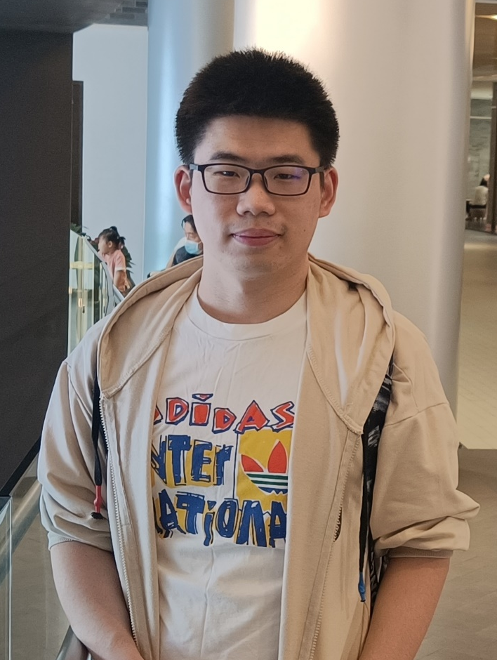
1. 自我介绍
谷家桢 北京大学化学学院
GPA 3.631
研究方向：稀土发光材料、OLED器件
科研经历：2019.06~2020.01 镝(III)配合物发光材料
2020.09~2021.01 杯芳烃稀土配合物
2021.01~ 冠醚稀土配合物
所获奖项：2018-19年北京大学“学习优秀奖”
2019-20年北京大学“学习优秀奖”
Notes:
GPA、感兴趣的方向

Slide 3
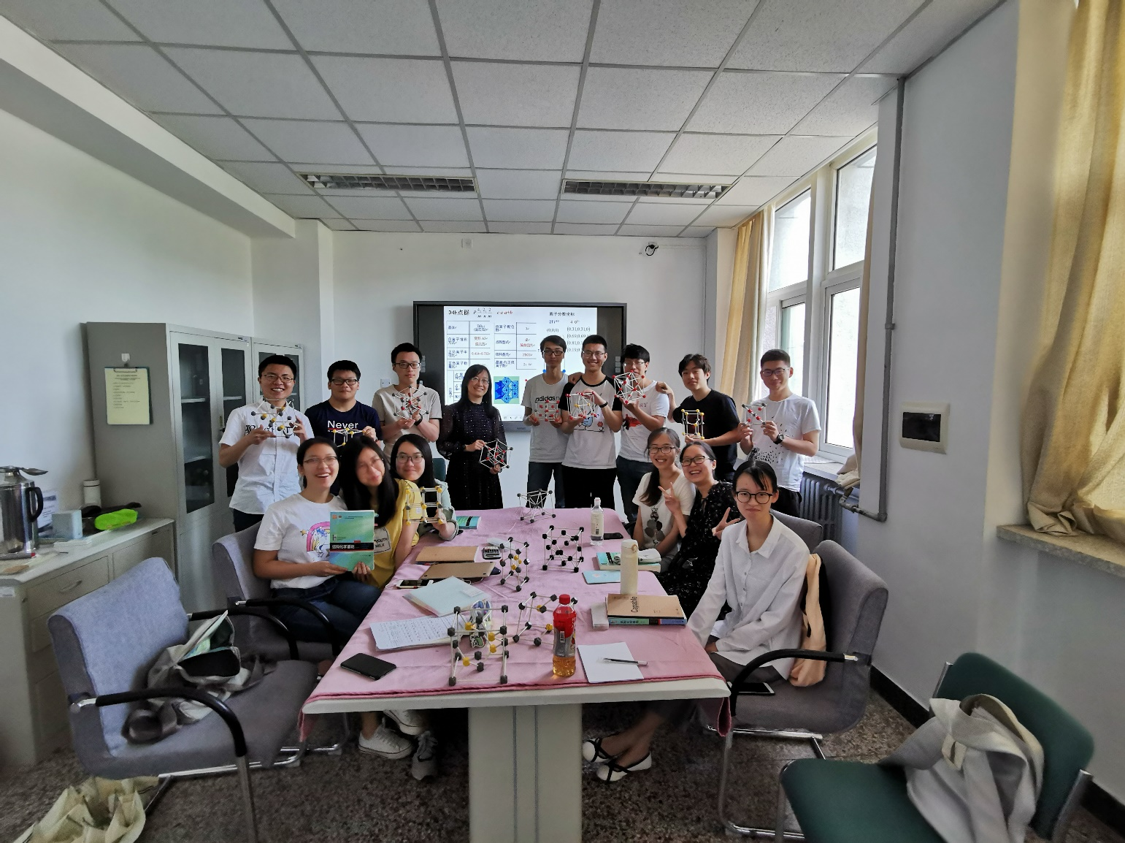
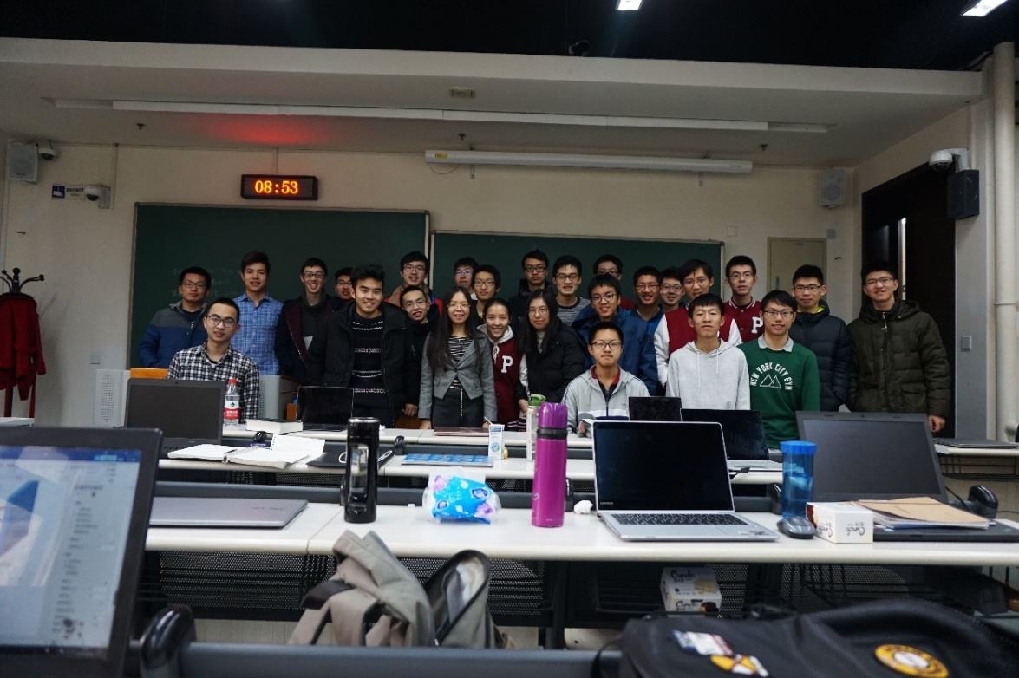
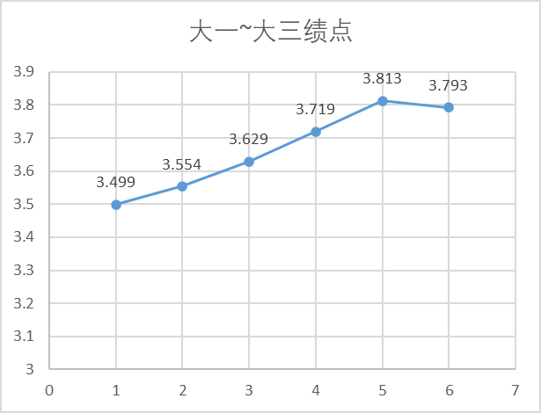
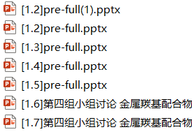
2. 课业学习
一步一个脚印
课内学习：从不适应到适应，每学期不断进步
人际交往：结识了新的朋友，遇到很多负责任的老师
认真对待眼下的每一件事，做到力所能及的完美
结构讨论班
前三年的进步
精心准备每次小组展示
普化小班
Notes:
GPA、感兴趣的方向

Slide 4
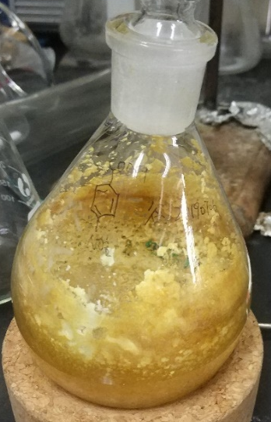
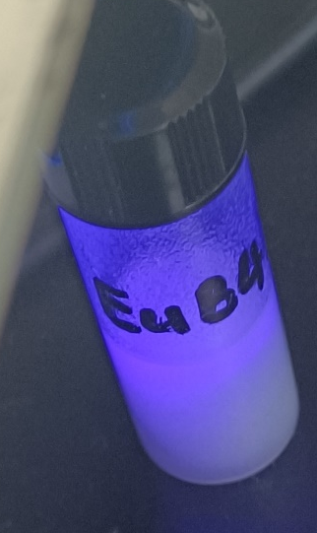
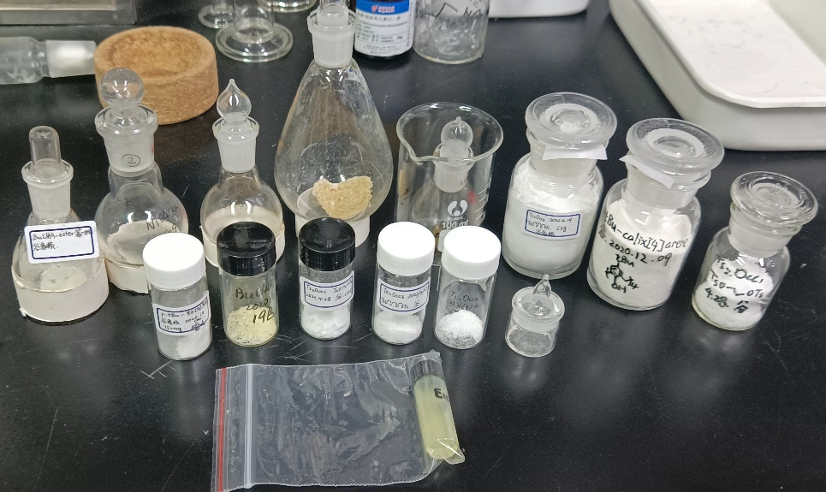
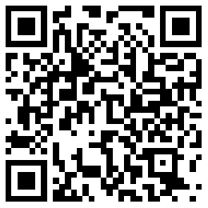
3. 科研工作
长路漫漫，任重道远
科研历程：
2019.6~2020.1 本科生科研（重复师兄工作）
2020.9-2021.1 综化实验（独立设计课题，未得到理想结果）
2021.3~ 毕业设计（独立设计课题，有阶段性成果）
收获：
-实验：从笨手笨脚到独当一面；
-思维：从一窍不通到初窥门径；
-保持对知识的敬畏和热爱。
2019.7
2021.5
扫码查看最新进展
科研成果全家福
Notes:
GPA、感兴趣的方向

Slide 5
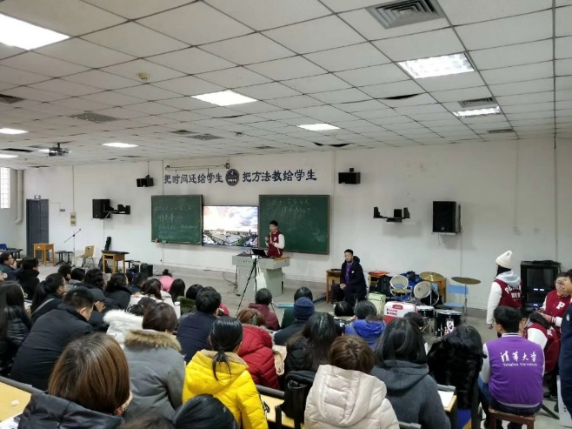
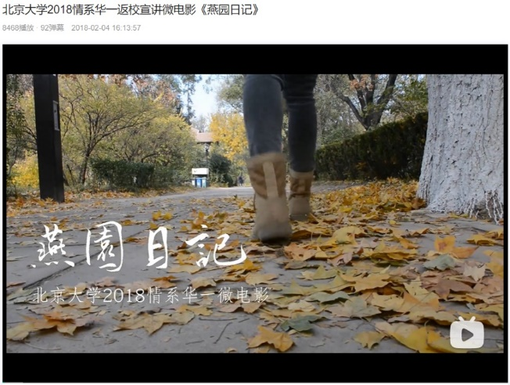
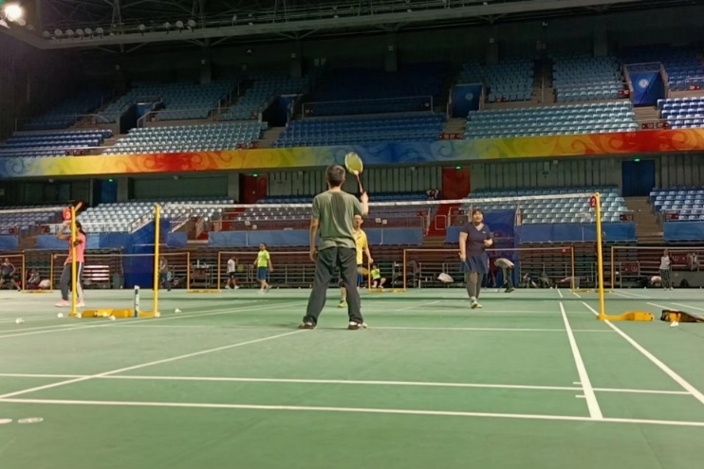
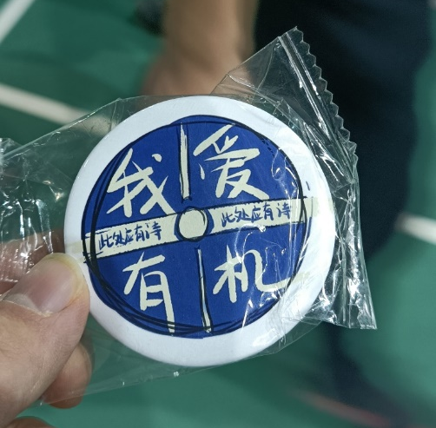
4. 兴趣爱好 & 业余生活
生活的目的是生活
本科四年里做了很多有意思的事情：
2018年返校宣讲，为母校学弟学妹们指点迷津；
负责了微电影和高考加油视频的后期剪辑；
参加了2020“lab杯”羽毛球赛（可惜没出线）；
拿到了纪念品；
Notes:
GPA、感兴趣的方向

Slide 6
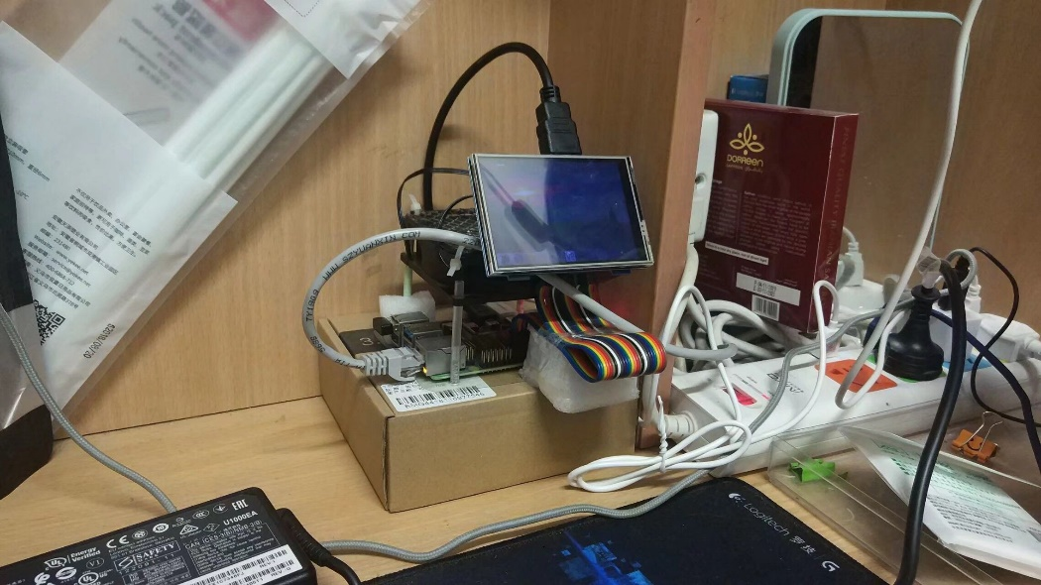
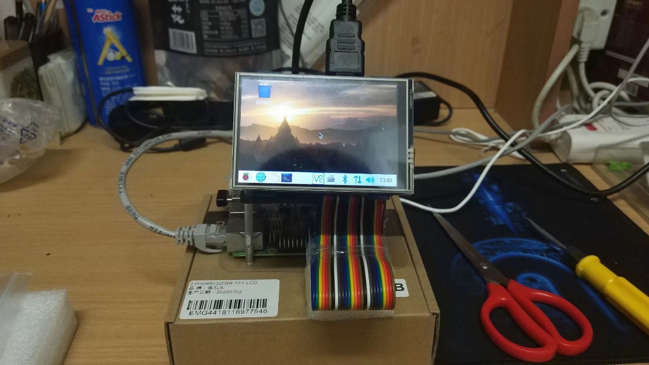
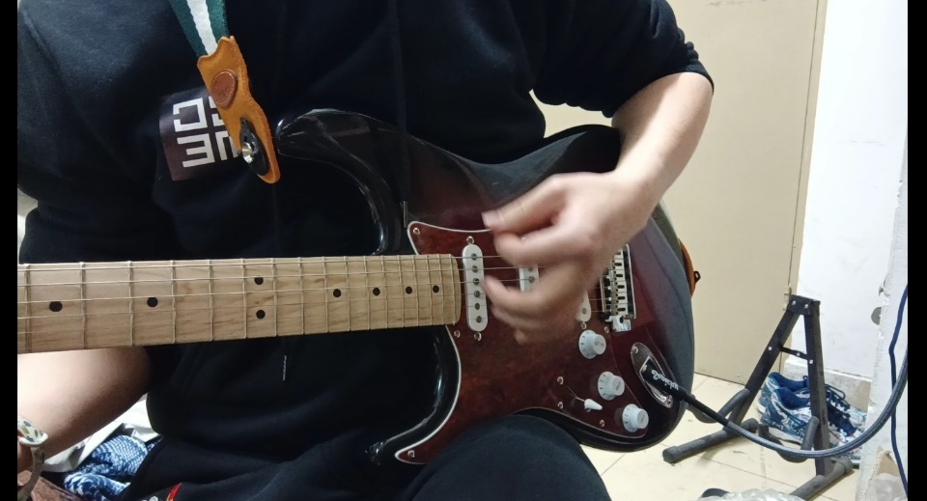
4. 兴趣爱好 & 业余生活
生活的目的是生活
本科四年里做了很多有意思的事情：
课余时间组装的树莓派服务器
大四这一年里自学了吉他
培养了很多新的兴趣爱好（羽毛球、音乐、……），学会了享受那些使生活有意义的事情
Notes:
GPA、感兴趣的方向

Slide 7
5. 未来规划
Hope the best, do the rest
毕业去向：北大化院 黄春辉老师课题组 博士研究生；
科研计划：
-继续从事稀土发光材料及OLED器件方面的研究；
-积累知识与经验，了解社会需求，在做好分内科研工作基础上争取学以致用；
其他计划：
-更积极地参与学生工作，培养社会责任感；
-保持良好的生活习惯，为祖国健康工作五十年；
-希望五年后有足够的能力和理想，用所学的知识为世界带来改变。
Notes:
GPA、感兴趣的方向

Slide 8
谢谢大家的倾听！
北京大学化学学院 谷家桢
2021.05.11

